Slide 1
はじめてのiPad
あいぱっど

Slide 2
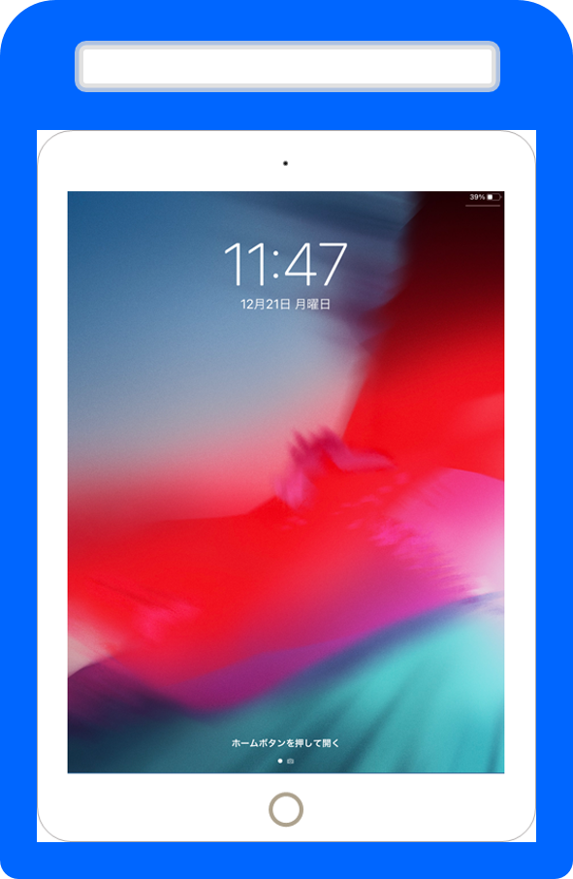
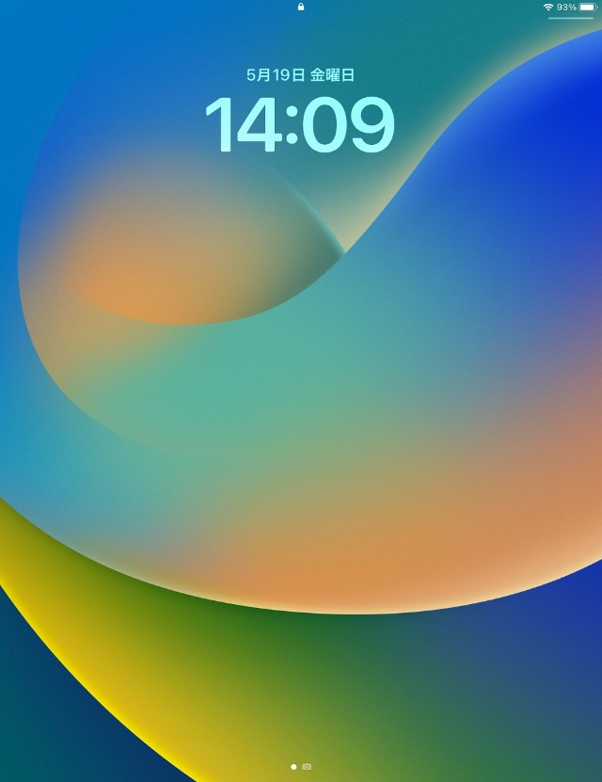
おやくそく
て
・きれいな手で、つかいましょう
・ほかの人にかしてはいけません
・こまったら、すぐに先生に
おしえてください
ひと
せんせい

Slide 3
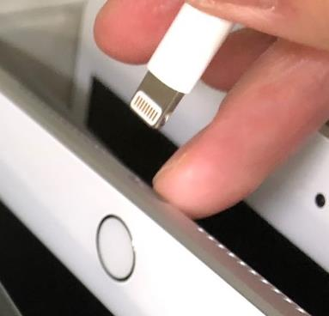
ほかんこから出そう
だ
・ケーブルをぬくときは
ねもとをもってやさしく
まっすぐにひっぱりましょう
・じぶんのばしょの
iPadをだしましょう
・りょうてで
しっかりもちましょう
せんはほそくて
こわれやすいです

Slide 4
つくえの上うえにおこう
うえ
・iPadはつくえから
はみださないようにおきましょう
・つかわないときはしまいましょう
・iPadのうえに
うでやものはのせません

Slide 5
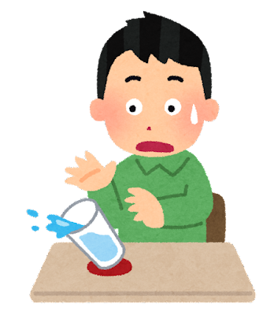
水・のみ物にはきをつけよう
みず
もの
みず
・iPadは 水によわい です
しゅうりに出すと ２～３か月
もどってきません
近くに 水やのみ物を
おかないようにしましょうね
だ
げつ
ちか
みず
もの

Slide 6
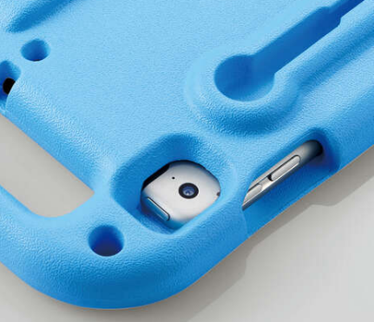
でんげんをいれよう
うらがわの
うえにあるぼたんを
５びょうおしましょう
りんごマークがでるのでまちましょう

Slide 7
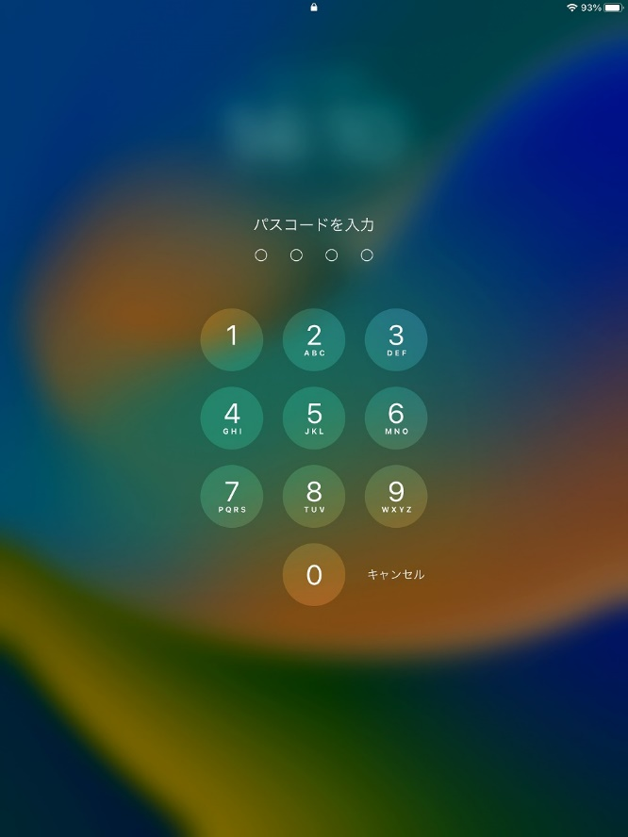
パスコードのすうじをいれよう
せんせいが
こくばんにかいた
すうじをじゅんばんにおしましょう
ホームボタンを
おしましょう
まちがえたときは
「削除」をおしましょう
さくじょ

Slide 8
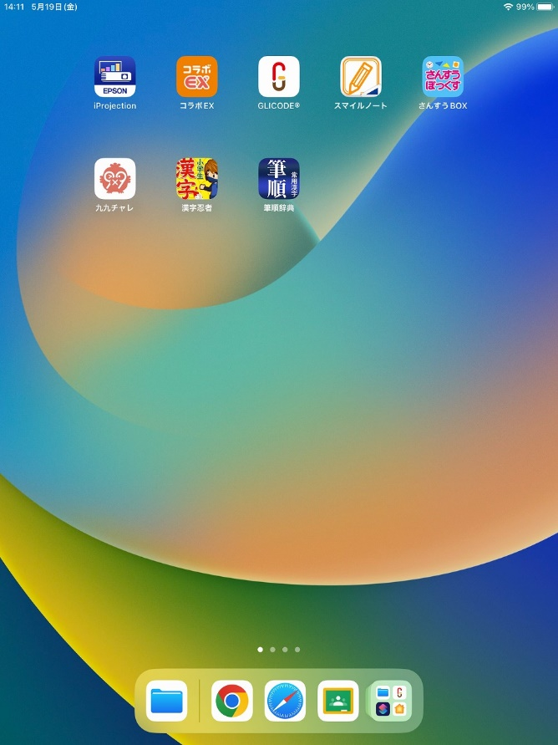
がめんをきりかえよう(スワイプ）
スワイプ
ゆびをがめんにつけて、
よこにうごかすこと
ひだりへスワイプして
つぎのがめんをみましょう
みぎへスワイプして
まえのがめんをみましょう

Slide 9
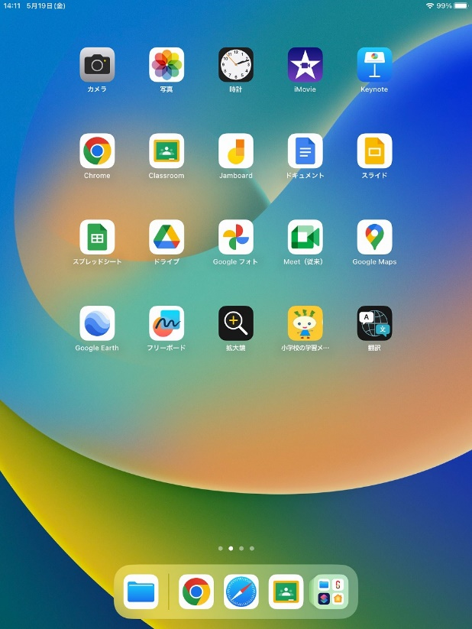
学習メニューをひらこう（タップ）
がくしゅう
タップ
ゆびで、がめんを
「とん」とおすこと
「学習メニュー」のアプリをタップしてみましょう
Notes:
https://icon-rainbow.com/%E3%82%B9%E3%83%9E%E3%83%9B%E6%93%8D%E4%BD%9C-%E3%82%BF%E3%83%83%E3%83%97%E3%81%AE%E7%84%A1%E6%96%99%E3%82%A2%E3%82%A4%E3%82%B3%E3%83%B3%E7%B4%A0%E6%9D%90-3/

Slide 10
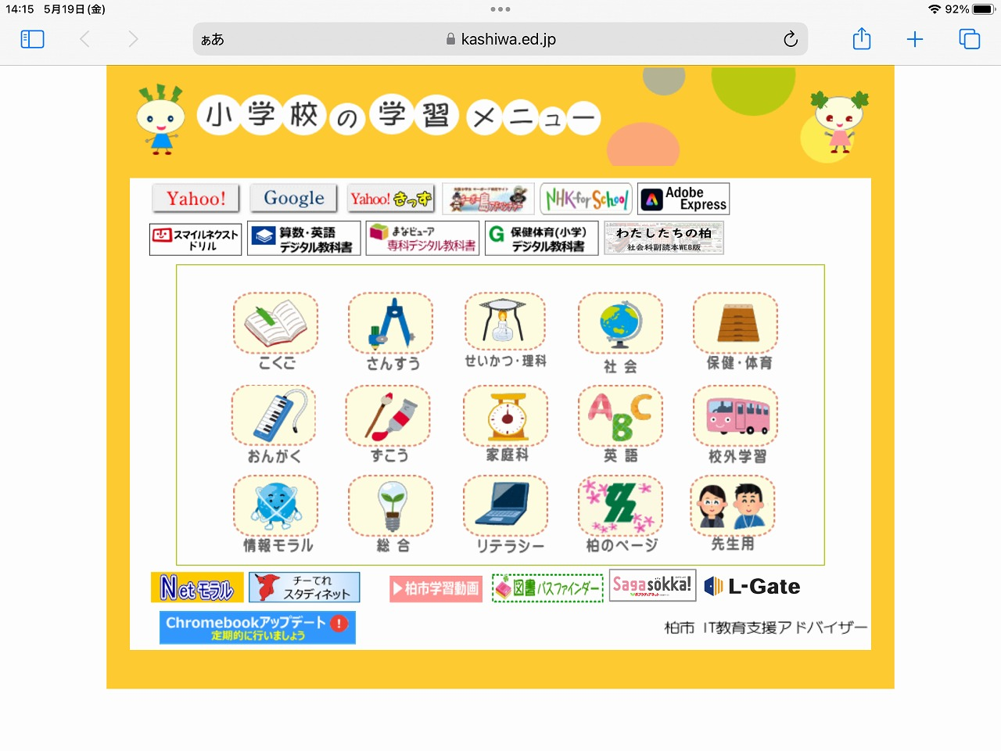
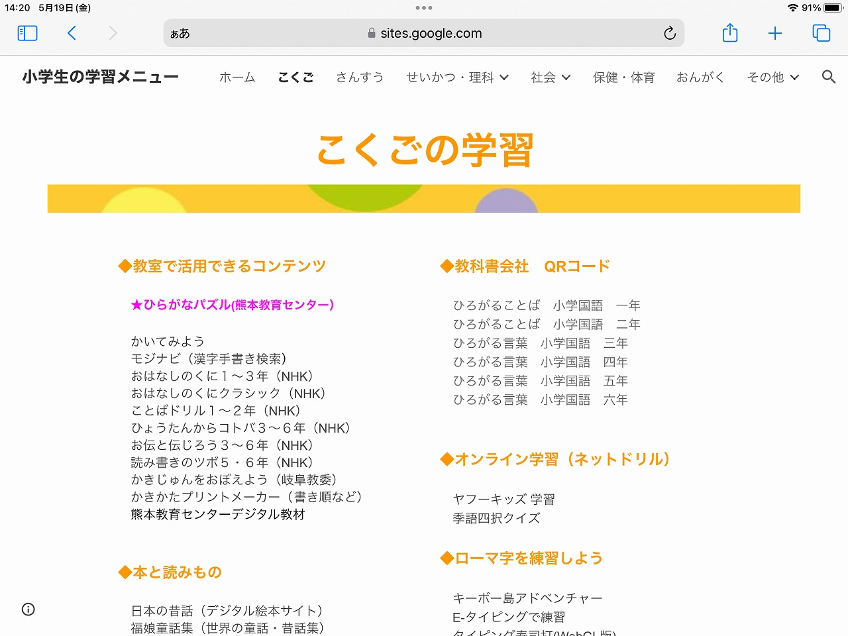
ひらがなパズルをひらこう
「こくご」を
タップしましょう
「ひらがなパズル」を
タップしましょう

Slide 11
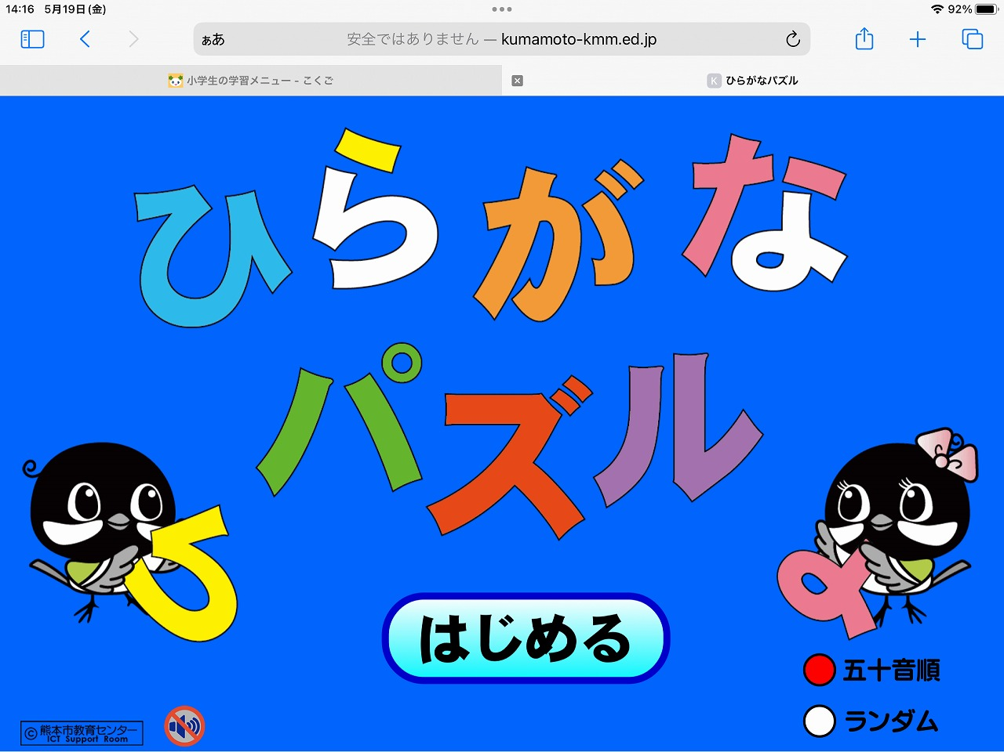
ひらがなパズルをつかってみよう
「はじめる」
タップしましょう
Notes:
https://icon-rainbow.com/%E3%82%B9%E3%83%9E%E3%83%9B%E6%93%8D%E4%BD%9C-%E3%82%BF%E3%83%83%E3%83%97%E3%81%AE%E7%84%A1%E6%96%99%E3%82%A2%E3%82%A4%E3%82%B3%E3%83%B3%E7%B4%A0%E6%9D%90-3/

Slide 12
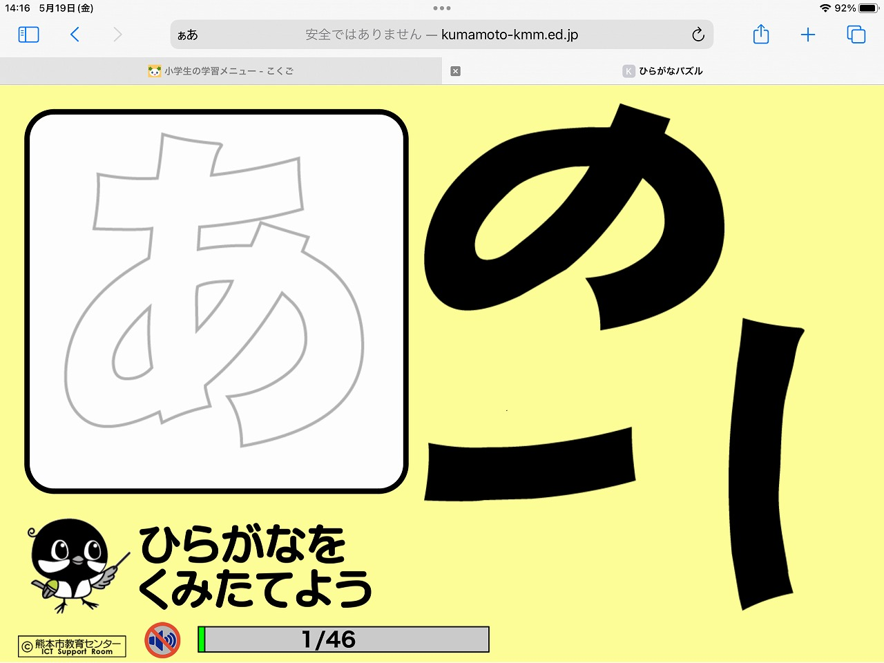
ひらがなパズルをつかってみよう（ドラッグ）
ドラッグ
ゆびで、がめんを
おしたままうごかすこと
もじの ぶひんを
ドラッグしてみましょう
Notes:
https://icon-rainbow.com/%e4%ba%ba%e5%b7%ae%e3%81%97%e6%8c%87%e3%81%ae%e6%89%8b%e3%81%ae%e3%82%ab%e3%83%bc%e3%82%bd%e3%83%ab%e3%82%a2%e3%82%a4%e3%82%b3%e3%83%b3%e7%b4%a0%e6%9d%90-1/

Slide 13
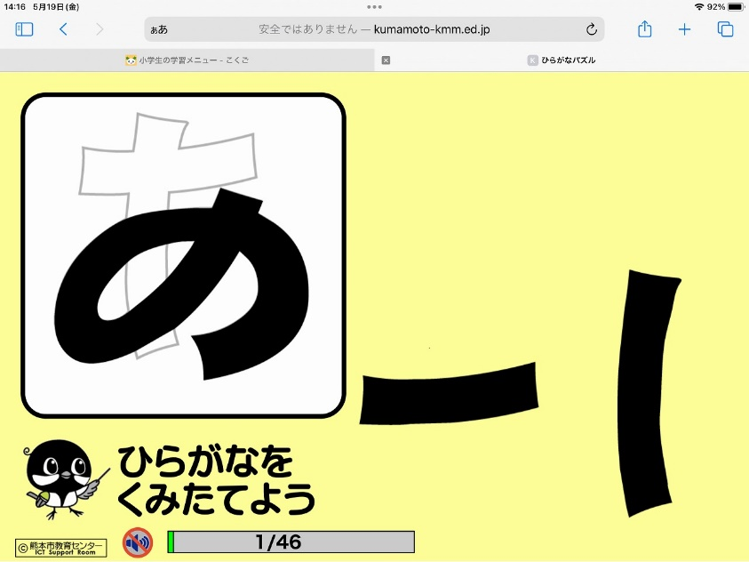
ひらがなパズルをつかってみよう
ぜんぶあわせて
もじができると…
せんせいが
「おわり」というまで
どんどんチャレンジ！
「つぎへ」を
タップしましょう
Notes:
https://icon-rainbow.com/%e4%ba%ba%e5%b7%ae%e3%81%97%e6%8c%87%e3%81%ae%e6%89%8b%e3%81%ae%e3%82%ab%e3%83%bc%e3%82%bd%e3%83%ab%e3%82%a2%e3%82%a4%e3%82%b3%e3%83%b3%e7%b4%a0%e6%9d%90-1/

Slide 14
ひらがなパズルをかたづけよう
を
タップしましょう

Slide 15
ひらがなパズルをかたづけよう
すべての を
タップしましょう

Slide 16
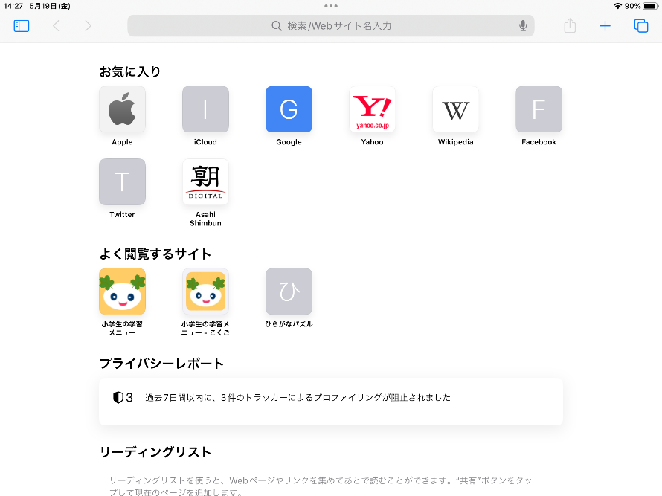
がめんをもどそう
ホームボタンをおして、はじめの
がめんにもどしましょう
ホームボタンを
おしましょう
Notes:
https://icon-rainbow.com/%E3%82%B9%E3%83%9E%E3%83%9B%E6%93%8D%E4%BD%9C-%E3%82%BF%E3%83%83%E3%83%97%E3%81%AE%E7%84%A1%E6%96%99%E3%82%A2%E3%82%A4%E3%82%B3%E3%83%B3%E7%B4%A0%E6%9D%90-3/

Slide 17
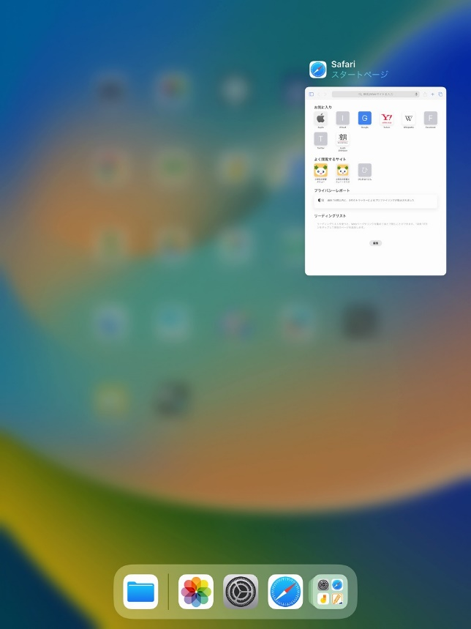
つかったアプリをかたづけよう
アプリをうえに
スワイプして
かたづけましょう
ホームボタンを
２かい「とんとん」と
はやくおしましょう
Notes:
https://icon-rainbow.com/%E3%82%B9%E3%83%9E%E3%83%9B%E6%93%8D%E4%BD%9C-%E3%82%BF%E3%83%83%E3%83%97%E3%81%AE%E7%84%A1%E6%96%99%E3%82%A2%E3%82%A4%E3%82%B3%E3%83%B3%E7%B4%A0%E6%9D%90-3/

Slide 18
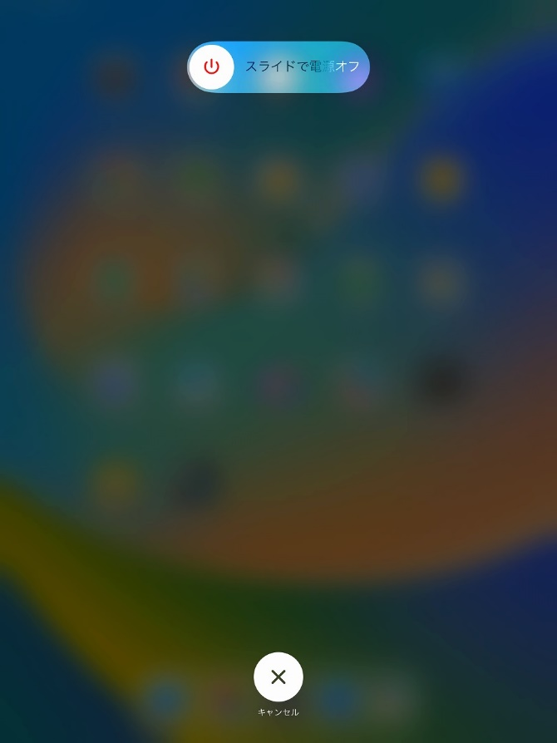
でんげんをきろう
うらがわの
うえにあるぼたんを
５びょうおしましょう
みぎにスワイプして
でんげんをきりましょう

Slide 19
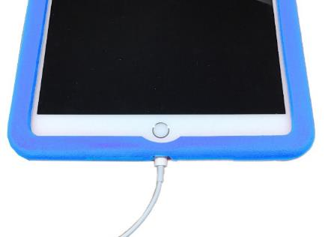
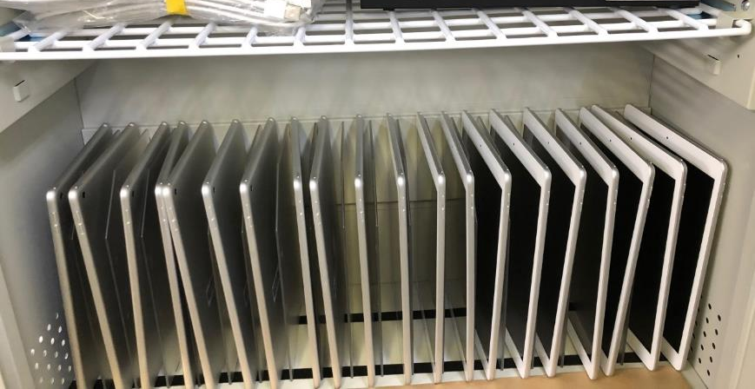
ほかんこにかたづけよう
・iPadにでんげんケーブルを
しっかりとさしましょう
・ほかんこの
じぶんのばしょに
しまいましょう
ひらがなパズル 出典：e-net(熊本市地域教育情報ネットワーク) http://www.kumamoto-kmm.ed.jp/

